Slide 1






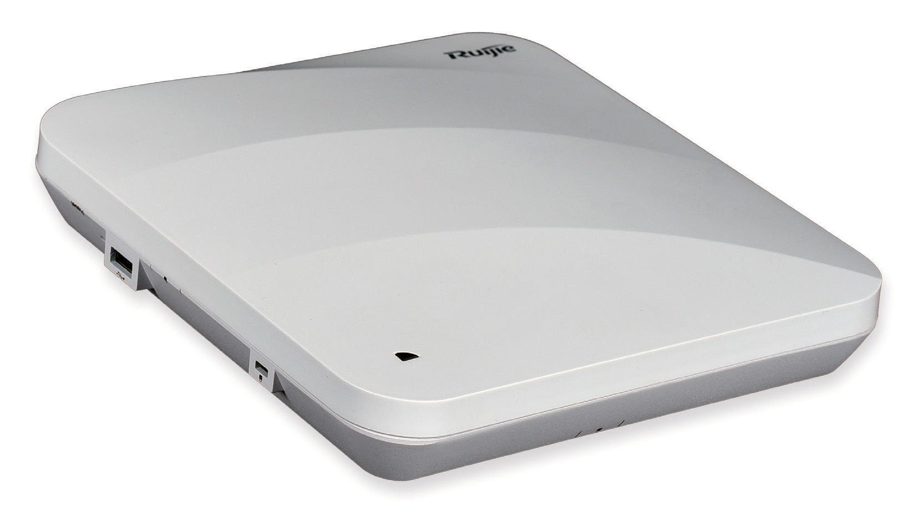

RG-AP740-I
灵动天线型802.11ac无线接入点
锐捷网络股份有限公司
了解更多产品信息，欢迎登陆www.ruijie.com.cn，咨询电话：400-620-8818。

Slide 2
与场景亲密接触
做方案创新专家
产品概述
RG-AP740-I是锐捷网络推出的搭载“X-sense”灵动天线、支持802.11ac Wave2技术标准的 无线接入点AP产品，整机支持9条空间流技术，支持MU-MIMO，采用三路射频电路设计，三个射 频单元可以提供高达1733Mbps+800Mbps+433Mbps的接入速率，超千兆的极速无线让性能不再成 为瓶颈。RG-AP740-I同时搭载了“X-sense”灵动天线，跨越式的提升了AP的覆盖性能，保障了 移动智能终端更优的接入效果，内置锐捷自研算法智能天线，通过列阵算法，可将天线波束集中到 某个方向，达到定向覆盖的效果。RG-AP740-I产品充分考虑了无线网络安全、射频控制、移动访 问、服务质量保证、无缝漫游等重要因素，配合锐捷网络RG-WS系列无线控制器产品，完成无线 用户数据转发、安全和访问控制。
RG-AP740-I采用三路双频设计，支持2.4G+5G+2.4G或者2.4G+5G+5G工作模式，可支持同 时工作在802.11ac Wave2、802.11ac Wave1和802.11n模式。该产品呈壁挂式，可安全方便的安 装于墙壁、天花板等各种位置。 RG-AP740-I产品可支持本地供电与远程以太网供电模式，可根据 客户现场供电环境进行灵活选择，特别适合部署在大型校园、企业办公、医院、运营热点等环境。
产品特性
802.11ac Wave2：关键特性全支持
MU-MIMO支持
MU-MIMO：Multi-User Multiple-Input Multiple-Output。简称为多用户多入多出技术，即同一 时刻可向多个终端发送信息，802.11ac第二阶段标准的里程碑技术。RG-AP740-I采用业界最高规 格的整机9条空间流设计，支持4X4 SU-MIMO，4X4 MU-MIMO，1X1 SISO。
HT160（80+80）支持
HT160技术，采用连续的160MHz频谱或者非连续的80+80MHz频谱，用以实现终端的接入速 度翻倍，是802.11ac第二阶段标准的里程碑技术。RG-AP740-I支持 802.11ac Wave2的全部关键特 性，MU-MIMO & HT160。
X-sense4：双模反射式灵动天线
RG-AP740-I在X-sense灵动天线的技术积累上，采用了第四代反射式灵动天线，针对Wave1
终端和Wave2终端可以自动切换天线工作模式。
Wave1模式
Wave1模式下，采用第三代“X-sense”算法，实现信号随终端而动。X-sense能够精确计算 终端的位置，并通过动态组合的天线模式，针对每个终端位置来提升不同的信号强度，最大可以提 升到普通AP的3倍，这使得覆盖范围内无论远近的各个点都能接收更佳信号。而且完全不用担心由 此带来的辐射增加，因为增强的信号强度都全部被用来抵消传输路径和穿透墙壁的损耗，AP的发 射功率都是完全符合国家标准。
Wave2模式 Wave2模式下，天线开启反射特性，大幅增强了天线间的隔离度，不仅极大的提高了信道评估
和用户分组效率，而且在波束成型阶段，提前控制好天线方向，让波束成型效率大幅提高。最终，
让MU-MIMO算法效率大幅提升，终端数据吞吐率更高更稳定。

Slide 3
与场景亲密接触
做方案创新专家
灵活的组网模式
动态高密度扩展
当RG-AP740-I面临长期定位功能、信号探测等部署需求时，启用第三路射频卡，可立即完成 动态扩容。
（1）频谱探针
采用RG-AP740-I的专用射频作为频谱探针，确保RG-AP740-I的主射频卡的性能完全不受影响。
（2）无线定位辅助
采用RG-AP740-I的专用射频作为定位引擎，在不需要额外增加1台放装AP的情况下，用更高 效性能和更低成本实现精准无线定位。
以上2点功能，按照业界传统的部署方式，需要新增1台放装，必须重新从接入交换机处拉线 部署，如果交换机口数不够，还要新增1倍数量接入交换机和汇聚交换机。使用RG-AP740-I方案， 可减少“网线采购、交换网口占用、交换机投资数量加倍、远程拉线、AP管理数量、供电费用加 倍”等各类采购、实施、运维和管理的成本。
同时组合包产品充分考虑的无线网络安全、射频控制、移动访问、服务质量保证、无缝漫游等 重要因素，完成无线用户的数据转发、安全和访问控制。
高可靠性双网口设计
RG-AP740-I采用双网口设计，不但解决接口数据备份问题，还能够为需要内外网隔离的网络提 供灵活的组网方式。同时双以太网口都可以对设备进行 PoE 供电，实现 PoE 供电的备份。两个以太 口 供电支持负载供电特性，可以使用 PoE 交换机（非 PoE+）采用双路供电，节约网络投资成本。
极速无线，省电更可靠
802.11ac千兆接入速率
RG-AP740-I支持2.4GHz和5.8GHz双频同时工作。5.8GHz采用新一代Wi-Fi无线标准—— 802.11ac Wave2协议，最高连接速率可以达到1.733Gbps；2.4GHz沿用原802.11n无线标准，最 高连接速度可达800Mbps，而且完全向下兼容a/b/g，实现平滑过渡；第三路射频支持802.11ac Wave1协议，最高连接速率可以达到433Mbps，3路射频同时开启，高达2.966Gbps的极速无线， 相比以往下载等无线数据传输，时间至少缩短了80%，带来真正的高速体验。
绿色环保，手机Wi-Fi用更久
大量的节能新技术被应用到了RG-AP740-I中，这包括了：单天线待机技术，动态MIMO省 电技术，增强型自动省电传送技术，逐包功率控制技术等，结合高性能的电源设计，使得RG-
AP740-I在提供高速无线接入的同时，轻松节省了25%的电能。
智能化的本地转发
RG-AP740-I继承了锐捷网络一贯的智能本地化转发技术，突破了无线控制器的流量瓶颈的限 制。通过锐捷网络RG-WS系列无线控制器的配合，可灵活预配置RG-AP740-I产品的数据转发模 式，根据SSID名称或者用户VLAN以决定是否需要经过无线控制器转发，或直接进入有线网络进行 数据交换。
通过本地转发技术可以将延迟敏感、传输要求实时性高的数据分类通过有线网络转发，可以大 大缓解无线控制器的流量压力，更好的适应802.11n网络高流量传输的要求。
丰富的服务质量保证（QoS）
RG-AP740-I支持丰富的服务质量保证（QoS），支持WLAN/AP/STA多种模式的带宽限制、 支持对不同业务数据定义优先级的WMM（Wi-Fi multimedia）等，真正实现了影音传输能及时、定 量、保证多媒体的顺畅应用。

Slide 4
与场景亲密接触
做方案创新专家
RG-AP740-I支持的组播转单播技术解决了无线网络中视频点播等组播应用下掉包、时延大导 致视频不流畅的问题，优化了组播视频业务在无线网络中体验。
智慧灵动的无线体验
边缘智能感知 传统“瘦AP+无线控制器”的集中式网络体系架构，无线数据流经AP再到无线控制器进行集
中转发，这就会存在当无线控制器发生故障宕机后，AP无法正常工作的问题，导致整个无线网络 瘫痪。而锐捷网络的边缘智能感知技术，使RG-AP740-I能够智能的进行链路感知，当发现无线控 制器故障宕机后，AP快速切换为智能模式继续进行数据转发，实现了无线网络的高可用性，真正 的做到了无线用户永不掉线。
智能负载均衡
在高密度无线用户的情况下，RG-AP740-I将结合锐捷无线控制器智能实时的根据用户数及数 据流量调整分配到不同的AP上提供接入服务，平衡接入负载压力，提高用户的平均带宽和QoS， 提高连接的高可用性。
用户无感知漫游访问
通过与RG-WS系列无线控制器产品的配合，无线用户在RG-AP740-I之间移动访问时，可以保 证二层网络和三层网络的无缝漫游，用户在过程中不会感觉到数据访问的中断。
全面安全防护更易用
灵活的虚拟AP技术
通过虚拟无线接入点（Virtual AP）技术，RG-AP740-I最大可提供48个虚拟AP，网管人员可 以对使用相同SSID的子网或VLAN单独实施加密和隔离，并可针对每个SSID灵活的配置单独的认 证方式、加密机制等。
全面的无线安全防护
配合锐捷网络一体化网管系统RG-SNC以及RG-WS系列无线控制器，RG-AP740-I具备 WIDS(无线入侵检测)、射频干扰定位、流氓AP的反制、防ARP欺骗、DHCP安全保护等一系列无 线安全防护功能，从根本上为用户构建真正安全可靠的无线网络。
多种易用性认证方式
配合锐捷网络RG-WS系列无线控制器支持无感知、短信和二维码访客等多种高效便捷的认证 方式。
无线用户通过无感知认证方式接入网络，仅需首次输入账号和密码，避免了开机后再次输入账 号密码的过程，让用户一次认证即可轻松上网。
通过短信认证方式的访客接入无线网络后会弹出认证页面，访客可以通过自己的手机号码进行 注册，按照接收的短信中的账号密码进行上网操作。
二维码认证是另一种方便访客上网的方式，访客接入无线网络后，可获得二维码提示，通过被 访者（员工）的授权后即可访问网络，访客行为与被访者直接关联，提供更佳安全性。
灵活的设备管理模式
胖瘦模式灵活切换
RG-AP740-I 支持胖(Fat)瘦(Fit)模式的灵活切换，在Fit（瘦）模式下更能实现零配置安装使 用，而完善的远程管理也大幅提高了无线网络的运维管理效率。

Slide 5
与场景亲密接触 做方案创新专家
WEB界面管理
RG-AP740-I提供AC的WEB管理界面，不仅轻松搞定无线配置，更能够整体运营无线网络， 通过AC的WEB界面不仅能够管理AP还能管理AP下联的用户，可以对用户进行限速和限制用户连 入网络等行为，方便运维人员对无线的规划和运维。
与网管软件的联动
RG-AP740-I可以与锐捷网管软件SNC联动，网管软件SNC可以实现对网络中所有无线控制器 和无线AP的管理，包括设备的配置备份，设备状态的查询，提供无线热敏图来显示无线AP在实际 环境中的无线信号分布状态。
技术参数
产品型号 | RG-AP740-I
硬件规格
射频设计 | 三路双频设计
传输协议 | 三射频卡设计，可支持802.11a/b/g/n、802.11ac Wave1和802.11ac Wave2同 时工作
工作频段 | 2.4G和5GHz
天线类型 | 内置X-Sense灵动天线阵列
空间流数 | 整机支持9条空间流,，4X4 SU-MIMO，4X4 MU-MIMO，1X1 SISO
工作频宽 | 支持HT160、HT80+80、HT80、HT40、HT20 支持11ac 80MHz捆绑（支持3个80MHz)
传输速率 | 射频卡最大提供1733Mbps、800Mbps和433Mbps接入速率
调制技术 | OFDM：BPSK@6/9Mbps，QPSK@12/18Mbps，16-QAM@24Mbps， 64-QAM@48/54Mbps DSSS：DBPSK@1Mbps，DQPSK@2Mbps，and CCK@5.5/11Mbps MIMO-OFDM：BPSK，QPSK，16QAM ，64QAM and 256QAM
接收灵敏度 | 11b：-91dBm（1Mbps），-88dBm（5Mbps），-85dBm（11Mbps） 11a/g：-89dBm（6Mbps），-80dBm（24Mbps），-76dBm（36Mbps），- 71dBm（54Mbps） 11n：-83dBm（MCS0），-65dBm（MCS7），-83dBm（MCS8），-65dBm （MCS15） 11ac HT20：-83dBm（MCS0），-57dBm（MCS9） 11ac HT40：-79dBm（MCS0），-57dBm（MCS9） 11ac HT80：-76dBm（MCS0），-51dBm（MCS9）
发射功率 | ≤100mw（20dBm）
可调功率粒度 | 1dBm
尺寸 | 230mm×230mm×47mm（长×宽×高，不含挂架）
重量 | 1.3kg
业务端口 | 2个10/100/1000Base-T以太网上联端口（都支持PoE受电）
管理端口 | 1个Console口
复位按钮 | 支持
防盗锁 | 支持
状态指示灯 | 单盏指示灯（红绿蓝橙及闪烁模式、终端接入呼吸闪烁模式、可关闭静默）

Slide 6
与场景亲密接触
做方案创新专家
产品型号
RG-AP740-I
提供直流电源适配器接口，支持本地供电（DC 48V）
供电方式
支持PoE+ 以太网供电（802.3at）
支持双PoE供电，实现 PoE 供电的备份，或PoE 交换机（非 PoE+）采用双路 供电
整机功率
<25.4W
蓝牙功能
支持蓝牙4.0（BLE），支持苹果iBeacon协议，可扩展诸如摇一摇等丰富的蓝 牙应用，更可应用于蓝牙定位应用
工作温度：-10°C～55°C
环境
存储温度：-40°C～70°C
工作湿度：5％～95％（无凝结）
存储湿度：5％～95％（无凝结）
安装方式
吸顶、壁挂等
防护等级
IP41
安全法规
GB4943、EN/IEC 60950-1
EMC法规
GB9254、EN301 489
射频法规
无线发射设备型号核准、EN300 328、EN301 893
软件功能
整机最大接入用户数
612(实际用户数因应用环境等因素存在差异)
整机推荐接入用户数
80
虚拟AP服务
最大可划分48个
SSID隐藏
支持
每个SSID可配置单独的认证 方式、加密机制，VLAN属性
支持
WLAN功能
WDS（网桥模式）
支持
边缘智能感知（RIPT）
支持
基于终端数或流量的智能负 载均衡
支持
用户数限制
支持基于SSID的用户数限制 支持基于射频卡的用户数限制
带宽限制
支持基于STA/SSID/AP的限速
支持PSK、WEB、802.1X等
认证方式
支持
数据加密
支持WPA（TKIP）、WPA2（AES）、WPA- PSK、WEP（64/128位）
安全功能
支持二维码访客认证
支持（通过RG-WS系列无线控制器配合实现）
支持短信认证
支持（通过RG-WS系列无线控制器配合实现）
支持无感知认证
支持（通过RG-WS系列无线控制器配合实现）
数据帧过滤
支持白名单、静态黑名单、动态黑名单
用户隔离
支持
动态ACL下发
支持

Slide 7













与场景亲密接触
做方案创新专家
产品型号 | RG-AP740-I
安全功能 | Radius协议 | 支持
 | CPU保护策略（CPP） | 支持
 | 基础网络保护策略（NFPP） | 支持
路由交换功能 | IPv4地址 | 支持静态IP地址或DHCP获取
 | IPv6 CAPWAP隧道 | 支持
 | ICMPv6 | 支持
 | IPv6地址 | 支持手工配置和自动创建
 | 组播 | 支持
管理维护 | 网络管理 | 支持SNMP v1/v2C/v3 支持通过Telnet、SSH、TFTP管理 支持WEB管理
 | 故障检测及报警 | 支持
 | 信息统计及日志 | 支持
 | Fat/Fit模式切换 | 当工作在Fit（瘦）模式时，可通过WS系列无线 控制器切换为Fat模式 当工作在Fat（胖）模式时，可通过本地控制 口、Telnet方式切换为Fit模式
典型应用
对于建筑结构较简单、无特殊阻挡物品、用户相对集中的场合及对容量需求较大的区域，如 会议室、图书馆、教室、酒吧、休闲中心等场景宜选用此类AP设备，该类型设备可根据不同环 境灵活实施分布。
RG-AP740-I的典型组网示意图：

Slide 8

与场景亲密接触
做方案创新专家
订购信息
本产品订购信息
型 号 | 描 述 | 备注
RG-AP740-I | 室内灵动天线型无线接入点，内置X-sense灵动天线，三路双 频，整机支持9条空间流， 支持802.11ac Wave2，整机最大接 入速率2.966Gbps ，可支持802.11a/b/g/n和802.11ac同时工 作，胖/瘦模式切换、PoE+和本地供电（PoE+和本地电源适配 器需单独选购） | 必选
锐捷网络股份有限公司
欲了解更多信息，欢迎登陆www.ruijie.com.cn，咨询电话：400-620-8818。
*本资料产品图片及技术数据仅供参考，如有更新恕不另行通知，具体内容解释权归锐捷网络所有。
-7-

